Slide 1
Projet Lit avec rangement style marin
Rémi Cura, 2015

Slide 2
Intro
Grandes lignes du projet
Lit avec gros volume de stockage
Robuste
Faisable, démontable
Matériaux nobles pour esthétique imitation style marin

Slide 3
Choix techniques

Slide 4
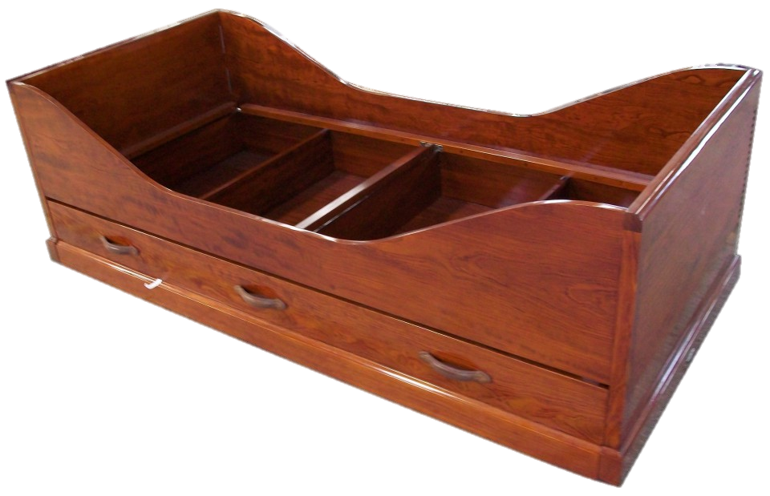
Choix esthétiques
On s’inspire du style marin, en particulier
de sa compacité (rien ne dépasse)
des couleurs chaudes (acajou + laiton)
de sa robustesse
De sa simplicité (pas de forme courbe)
On l’adapte à une construction moderne
Volume de rangement maximal
Quelques arrêtes vives tolérées
Hauteur
Pour casser la hauteur on fait apparaitre le bois plus clair verticalement et horizontalement.

Slide 5
Choix techniques
Tiroirs traversant (pleine largeur)
Principales dimensions
Couchage 1600*2000mm
Hauteur sommier env. 850 mm
Largeur pièces principales(cloison,traverse) :30mm
Largeur pièces secondaires(support) : 20 mm
Largeur pièce annexes(fond tiroir): 10mm
Choix des assemblages
démontables
Adéquation mécanique
Simplicité d’usinage
Utilisation de quincaillerie quand inévitable

Slide 6
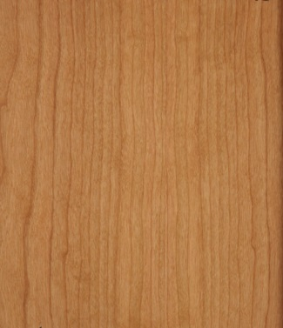
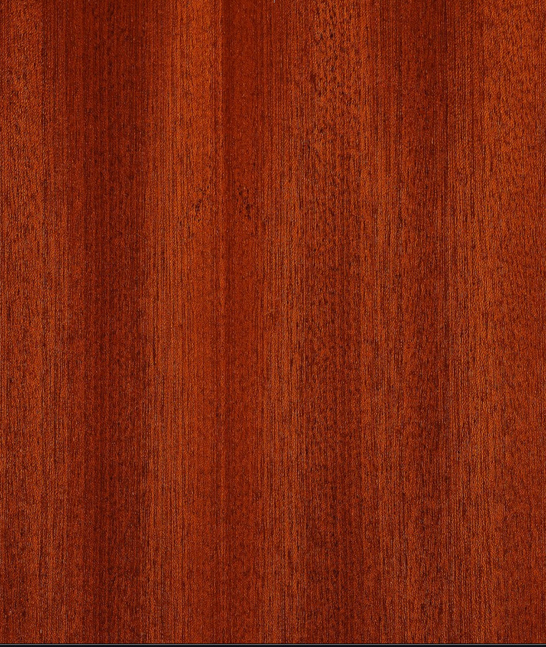
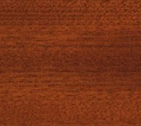
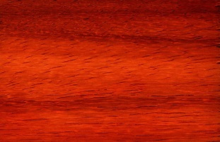
Choix techniques
A propos des matériaux
Bois Visible :
dense foncé/rouge (acajou/sapelli/merisier/padouk)
Structure (cloison):
dense clair : hêtre/chataignier/frêne
Partie invisible tiroir :
rigide économique contreplaqué/latté
Sommier :
léger économique (pin/epicea…)
Quincaillerie
Visible : laiton
Invisible : laiton / inox / acier

Slide 7
Choix techniques
A propos du plan sketchup
Pas un plan mais un concept très détaillé
Les assemblages sont présentés une fois mais pas systématiquement appliqués (bug/long)
Certaines choses sont faites « à la main» et pas précisément

Slide 8
Visu générale modèle

Slide 9
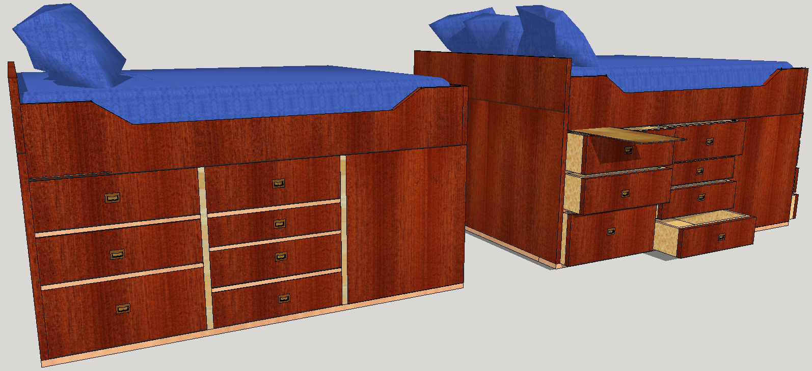
Visu générale

Slide 10
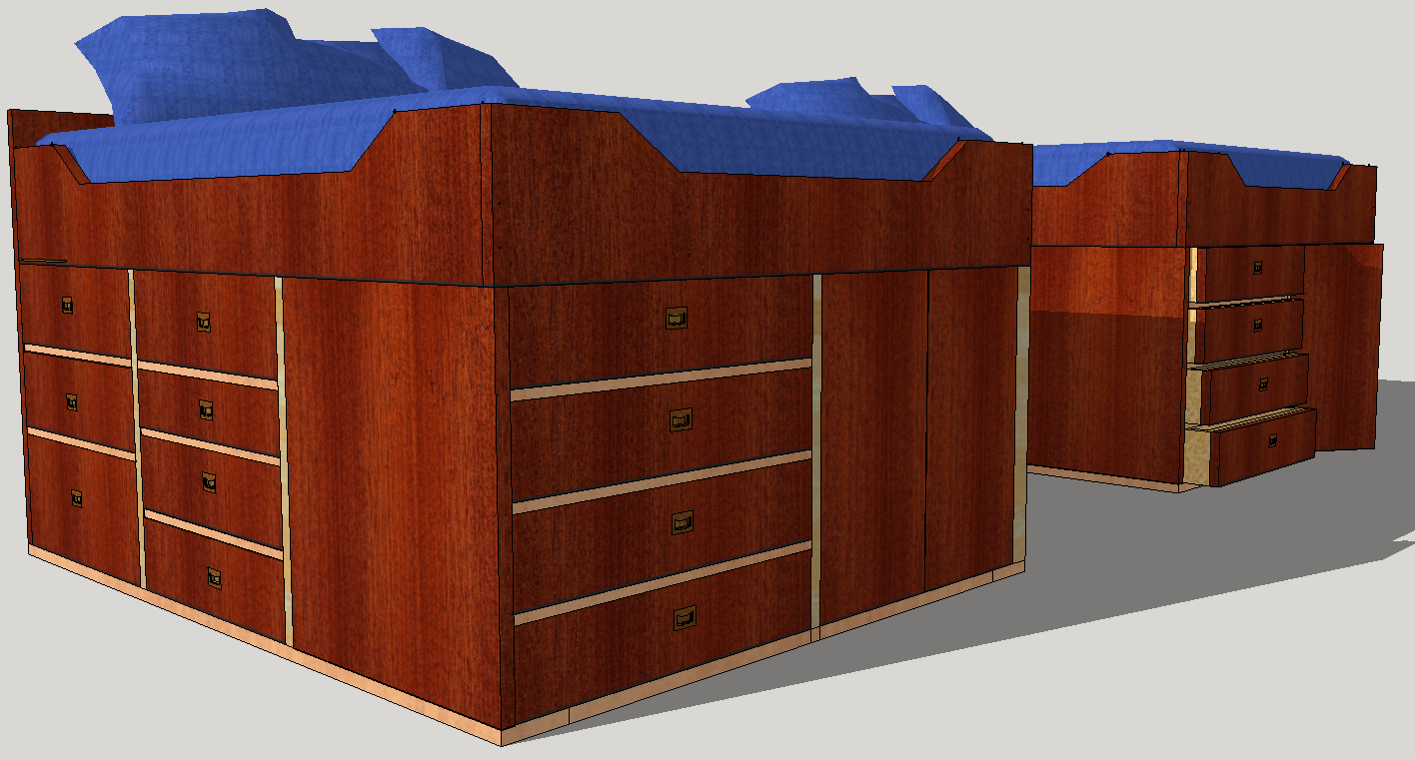
Visu générale

Slide 11
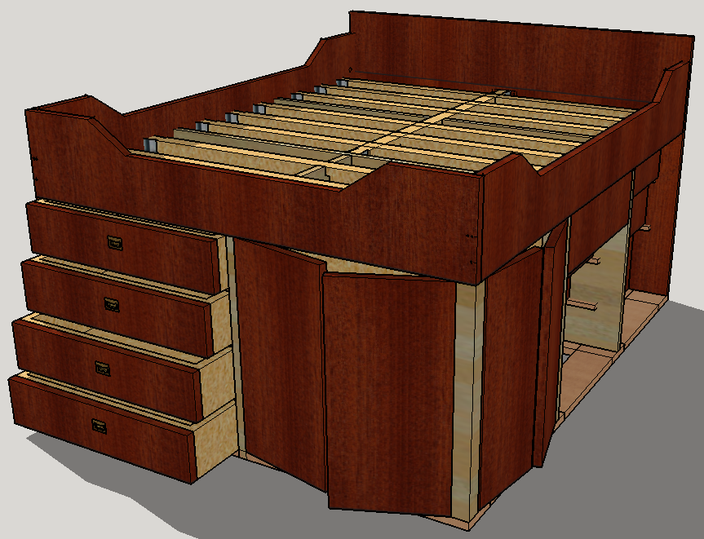
Visu générale
(tous les tiroirs et portes devraient avoir une poignée)
(derrière les portes à double battant, soit une caisse, soit des étagères sur une partie, soit rien)

Slide 12
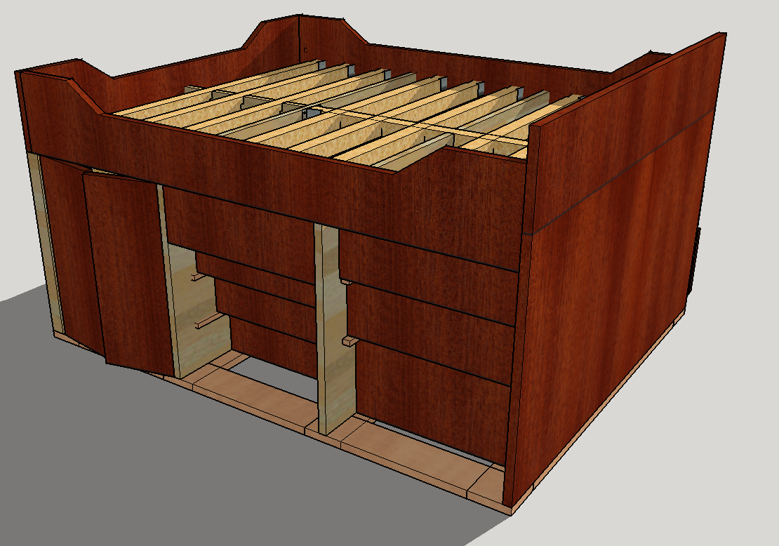
Visu générale
(tous les tiroirs et portes devraient avoir une poignée)
(le mécanisme de support de tiroir n’est pas correct sur cette illustration, il manque des planches dans la longueur)

Slide 13
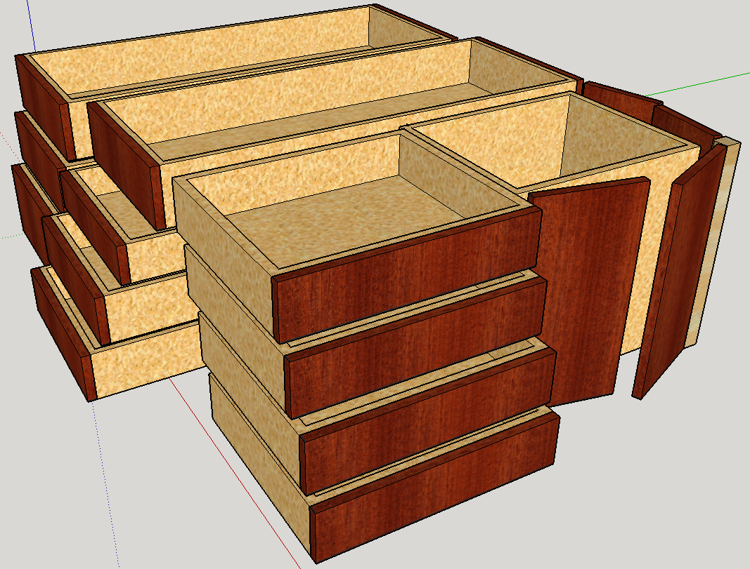
Visu générale
(tous les tiroirs et portes devraient avoir une poignée)
(les assemblages des tiroirs ne sont pas montrés ici)
Note : les doubles portes battantes permettent d’accéder au même coffre.
Avec les tiroirs traversant, cela permet d’utiliser le stockage même quand le lit est le long d’un murs sur un des côtés.
Les doubles battants permettent un espace au pied du lit plus réduit, et sont meilleurs d’un point de vue macanique (800mm de portée un peu long pour un simple battant)

Slide 14
Vue des étapes construction

Slide 15
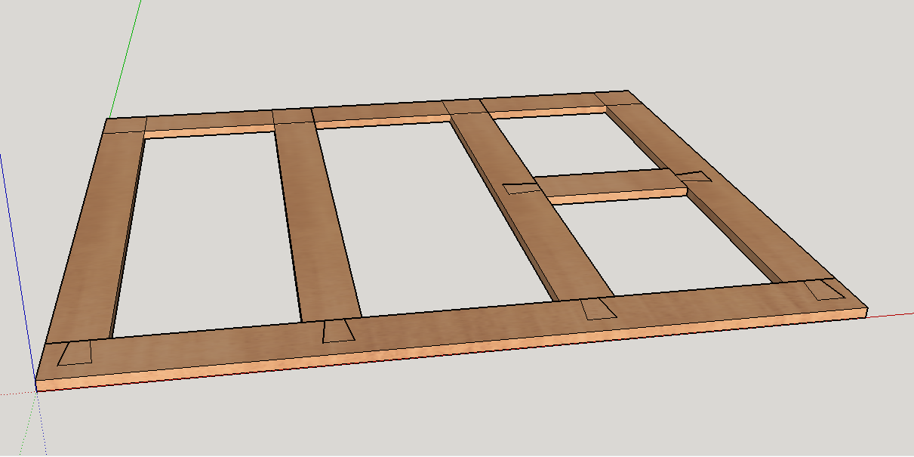
Socle
(tous les assemblages ne sont pas représentés)

Slide 16
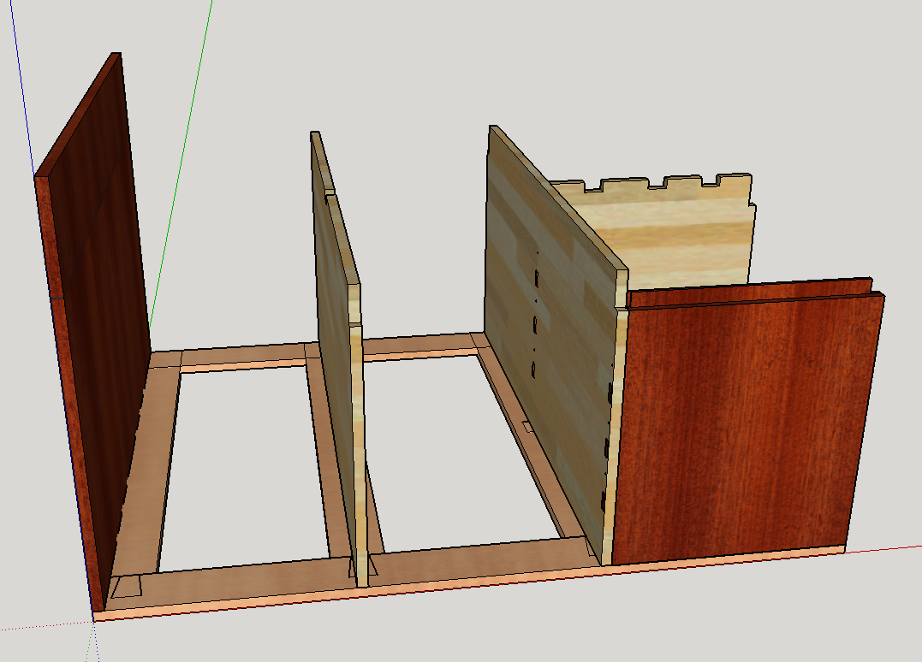
+ cloisons
(tous les assemblages ne sont pas représentés)

Slide 17
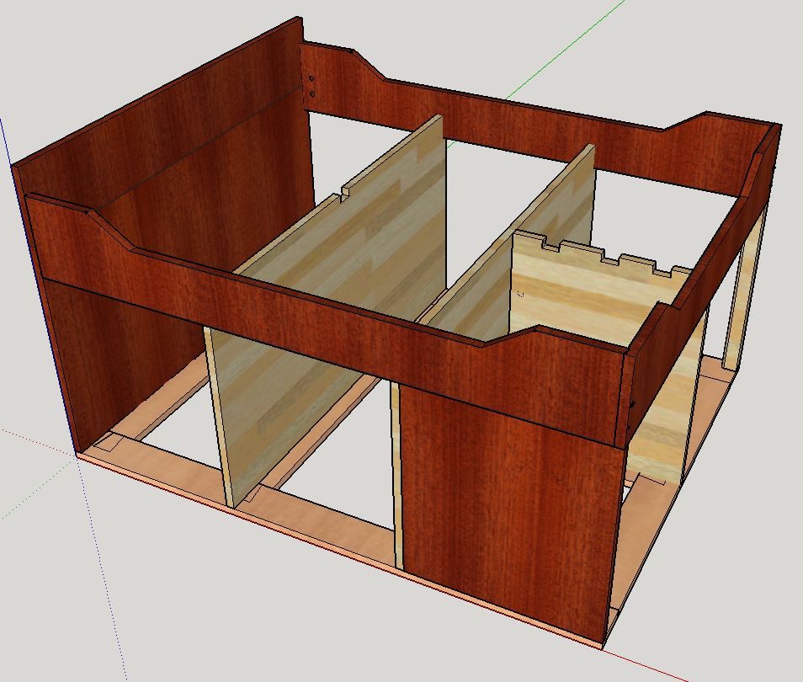
+ traverses
(tous les assemblages ne sont pas représentés)

Slide 18
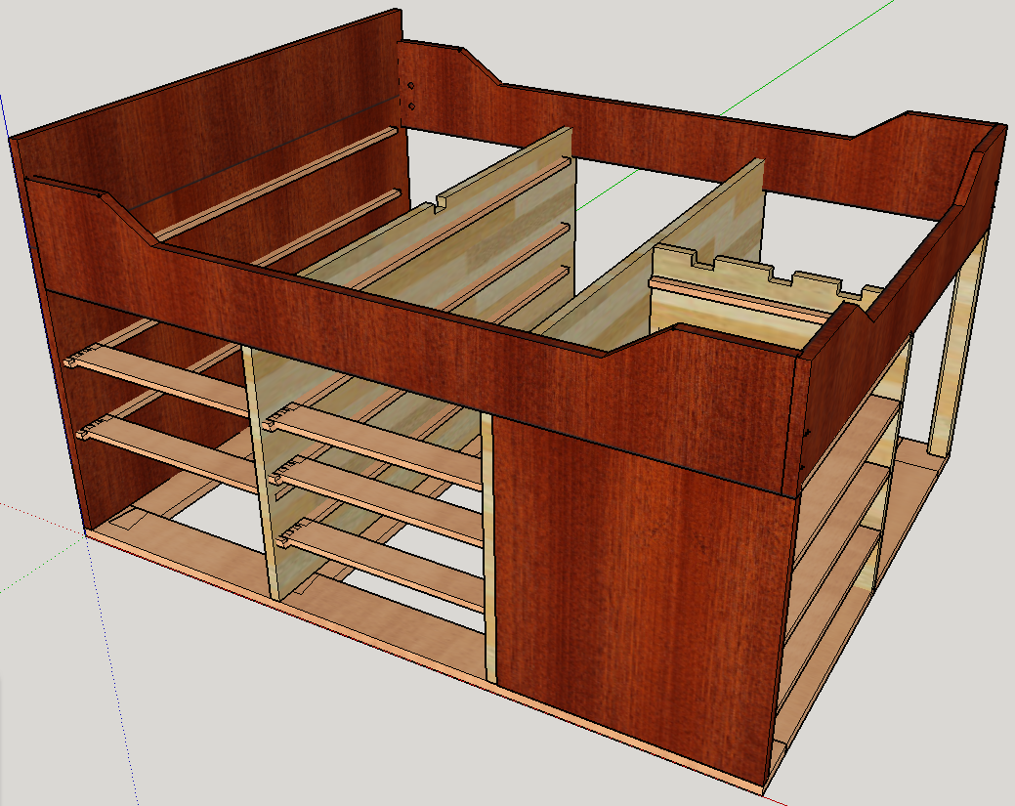
+ supports tiroirs
(tous les assemblages ne sont pas représentés)

Slide 19
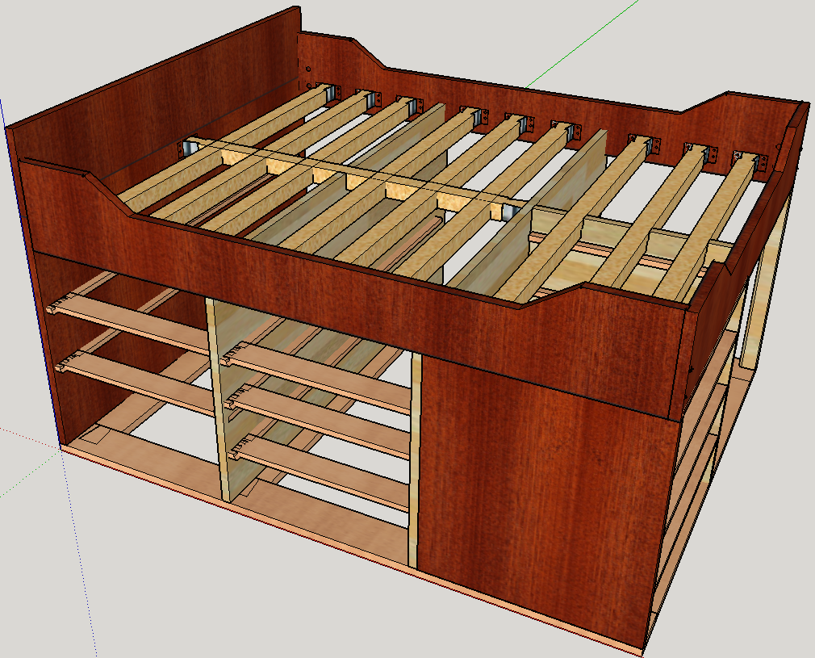
+ sommier
(tous les assemblages ne sont pas représentés)

Slide 20
Détail des assemblages
Seulement le principe des assemblages est montré. Ils ne sont pas forcément dupliqués car c’est pénible avec sketchup.

Slide 21
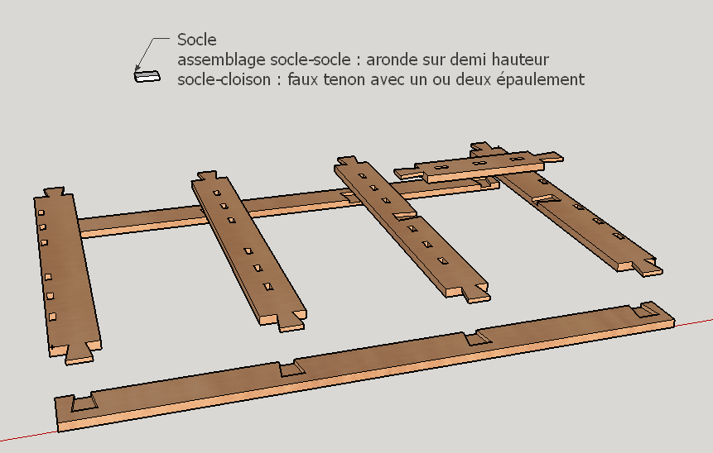
+ sommier
(tous les assemblages ne sont pas représentés)
Les arrondes sur mi largeur permettent le démontage facile, devraient être très rigides, et deraient supporter les variations du bois
Le faux tenon traversant économise du bois et reste un assemblage simple

Slide 22
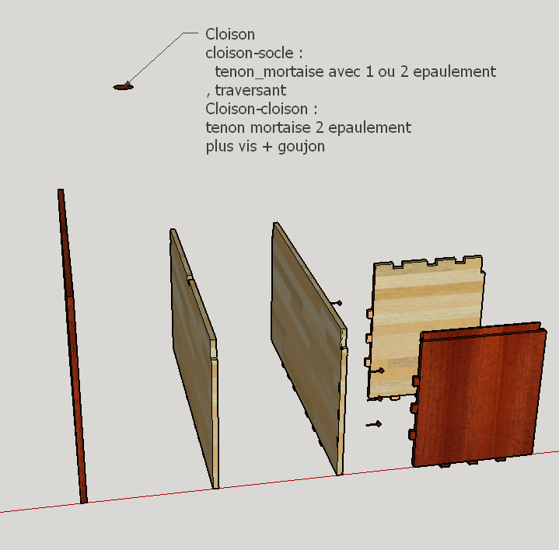
+ sommier
(tous les assemblages ne sont pas représentés)
On utilise de la quincaillerie spécifique pour assembler les panneaux entre eux. Cela permet de garder du jeux dans les faux tenon pour les ariations du bois, et reste démontable
SI nécessaire on peut ajouter des equerres de 20cm pour la premiere et deuxieme cloison en partant de la gauche, pour augmenter la stabilité verticale (versus cisaillement haut du lit avant arrière)

Slide 23
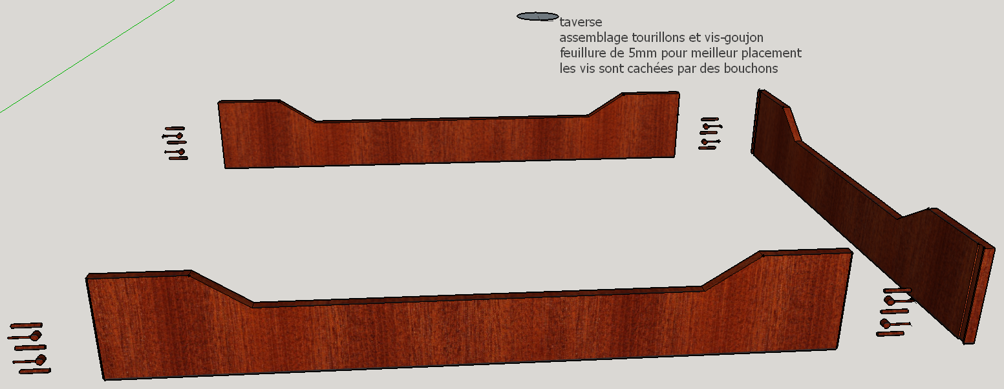
+ sommier
(tous les assemblages ne sont pas représentés)
Il ne seemble pas y avoir bcp de possiblités pour ces assemblages car la largeur des planches (30mm) est insuffisante pour bcp d’assemblages plus solides.
Ces jonctions doivent être extremement fortes.
On utilise donc des vis traversantes cachées par des bouchons de bois pour l’esthétique

Slide 24
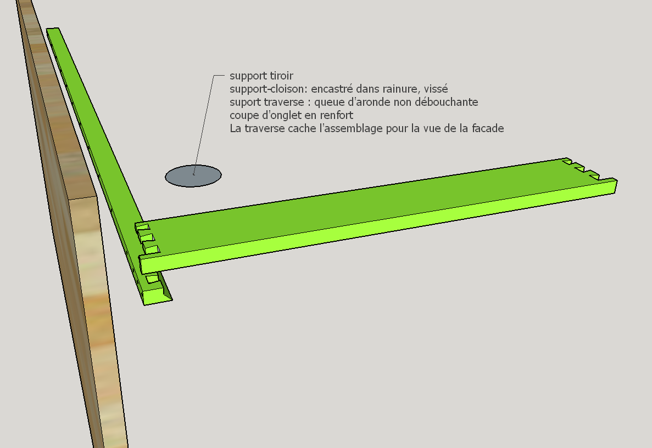
+ sommier
(tous les assemblages ne sont pas représentés)
Ces assemblages devrait être faisable avec une défonceuse avec meche droite assez fine et gabarit.
C’est essentiel car il y en a bcp.
L’onglet en basde l’assemblage permet de bien repartir la charge du tiroir
Les arondes permettent de transmettres les mouvements des cloisons à toute la structure

Slide 25
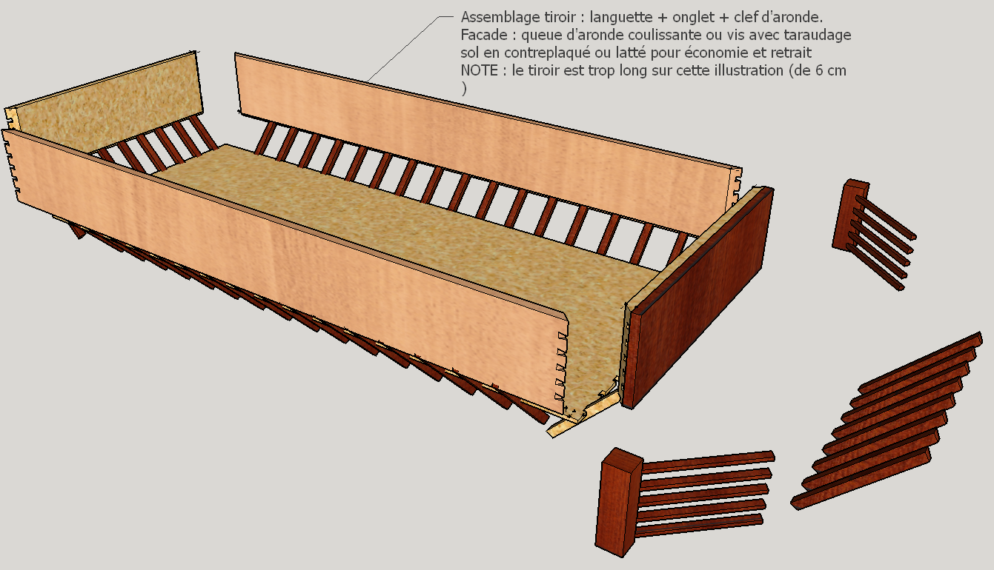
+ sommier
Les clefs d’arondes sont représentées non coupées
L’assemblage par clef d’aronde semble etre un bon compromis d’usinage, puisqu’on fait d’abord un assemblage « facile» avec feuillures, puis on colle le tiroir.
On défonce les clefs sur le tiroir déjà assemblé, ce qui évite l’utilisation d’un gabarit à queue d’aronde.
Mécaniquement les clefs bloque traction et déformation par le poids
C’est esthétique si les clefs sont faites dans un autre bois
Elles ne sont pas débouchantes sur la facade
Le système de fixation facade tiroir est soit vis taraudé, soit aronde coulissante verticalement, ce qui ferait perdre bcp de bois

Slide 26
Finitions
Verni matte à l’eau ou Huile dure
Quel protection pour le laiton?
Tapi antivibration (sous parquet normalement) sous le socle pour compenser les défauts de planéité du sol et augmenter l’adhérence?

Slide 27
Optionnel

Slide 28
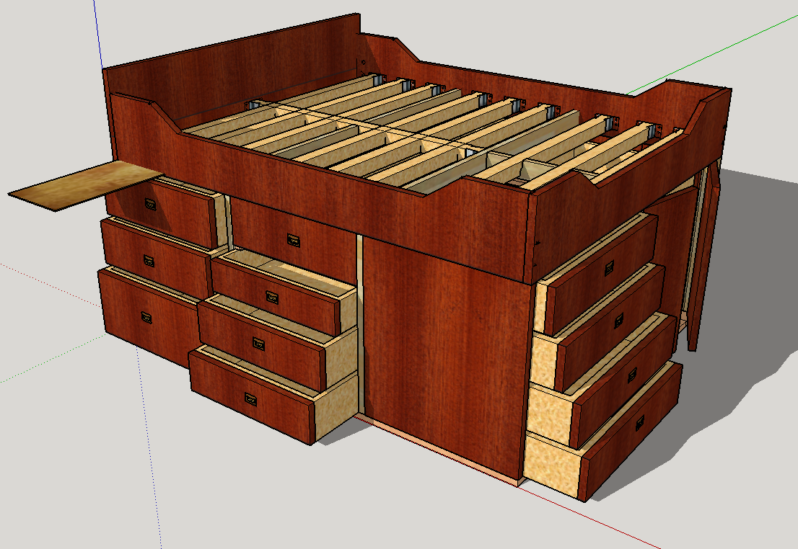

En bonus
Une tablette en laiton ou bois
Rétractable
Utilisable seulement complètement ouverte ou fermé
Permet d’avoir une table de chevet sans gêner l’ouverture des tiroirs
Assemblage : rainure dans le bois + à la fin biseau 45 ° et -45° pour une parfaite horizontalité
On grave la surface à l’aide d’une technique à l’acide et résine photosensible pour circuit éléctronique.
Par exemple, une carte de marine du 19em siècle, ou Cassini, ou une carte de la Lune, ce qui serait amusant.

Slide 29
Questions

Slide 30
Questions
Sens du bois
Comment gérer les déformations?
Quel marge donner dans les assemblages?
Faut il prendre en compte l’épaisseur de verni?
Quel bois pour le fond de tiroir (contreplaqué ou latté)
Est-ce raisonnable de fabriquer les panneaux?
Assemblage des panneaux avec fausses languettes partiel ou lamello (2 disques dans la largeur)?

